Slide 2
Chapter 02 빅데이터의 이해와 활용

Slide 3
01 빅데이터의 이해
02 빅데이터의 활용

Slide 4
빅데이터의 정의와 종류 및 특징을 설명할 수 있다.
미래 정보사회의 빅데이터 역할과 활용 전략을 이해한다.

Slide 5
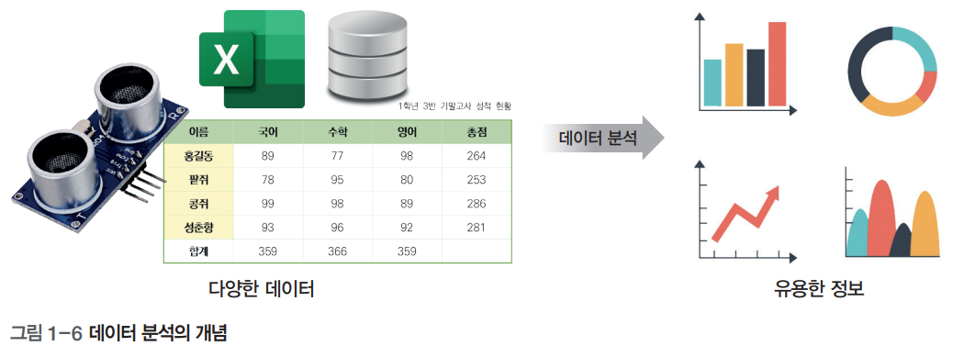
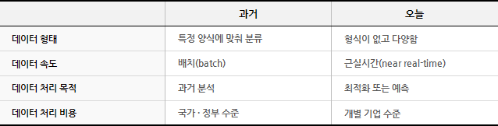
데이터 분석 (Data Analysis)
  다양한 데이터에서 유용한 정보를 추출하기 위한 과정
  데이터의 변환, 정리, 추출, 모델링 등
  정형, 비정형, 실시간, 누적 데이터 등 다양한 데이터를 분석하는 것

Slide 6
데이터 분석 언어 및 라이브러리
  주요 언어: R, 루비, 파이썬 등
  주요 파이썬 라이브러리: CSV, xlrd, xlwt, XlsxWriter, SQLite, PyMySQL, BeautifulSoup,
  NumPy, Pandas, Matplotlib 등
  파이썬은 대화형 기능을 제공함으로써 데이터 분석을 단계별로 사용할 수도 있음
  완전한 프로그래밍 코드로 작성할 수도 있음
  범용적이며 훌륭한 과학 계산 기능을 제공함
  다양한 오픈 소스 라이브러리를 사용할 수 있어서 편리함

Slide 7
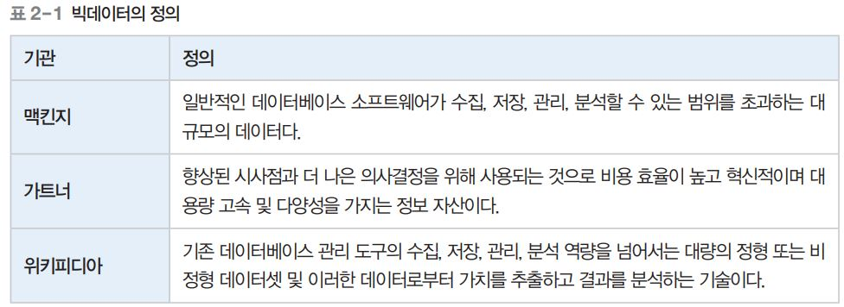
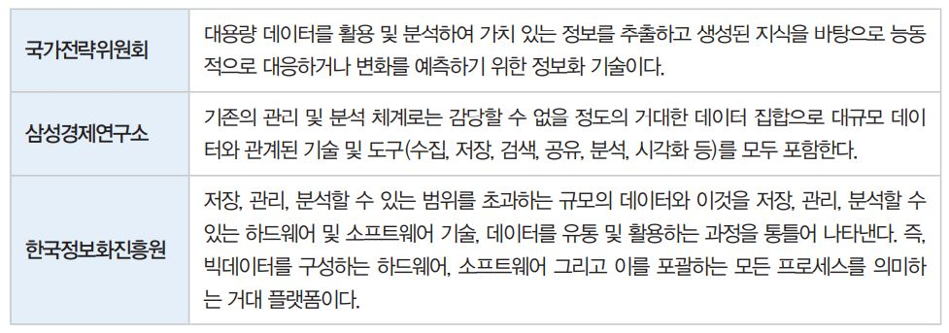
01. 빅데이터의 이해
빅데이터의 개념
    빅데이터의 정의
      디지털 환경에서 발생하는 대량의 모든 데이터
      대규모의 데이터를 저장·관리·분석할 수 있는 하드웨어 및 소프트웨어 기술, 데이터를 유통·활용하는 모든 프로세스를 포함
      빅데이터 플랫폼을 구성하는 하드웨어, 소프트웨어, 애플리케이션 간의 유기적 순환에 의해 가치를 창출
IDC "빅데이터 기술은 다양한 형태로 구성된 방대한 크기의 데이터로부터 경제적으로 필요한 가치를 추출할 수 있도록 디자인된 차세대 기술이다."

Slide 8
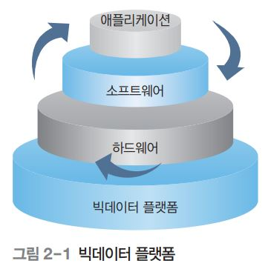
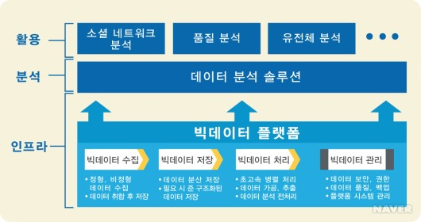
01. 빅데이터의 이해
빅데이터 플랫폼
    빅데이터에서 가치를 추출하기 위해 일련의 과정을 규격화한 기술
      빅데이터라는 원석을 발굴하고, 보관, 가공하는 일련의 과정을 이음새 없이(Seamless) 통합적으로 제공해야 한다.
      일련의 과정 : 수집 → 저장 → 처리 → 분석 → 시각화

Slide 9
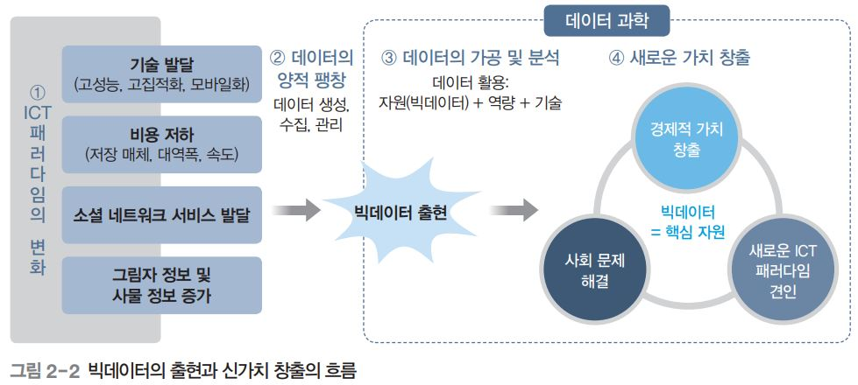
01. 빅데이터의 이해
빅데이터의 개념
    빅데이터의 출현
      기술의 발달과 비용 저하, 소셜 네트워크 서비스 발달, 그림자 정보와 사물 정보 증가 등의 ICT 패러다임의 변화
      빅데이터에 전문 역량과 기술을 더하여 전략적으로 활용할 방법이 주목됨
      경제적 가치 창출, 사회 문제 해결, 새로운 ICT 패러다임 견인이라는 신가치 창출

Slide 10
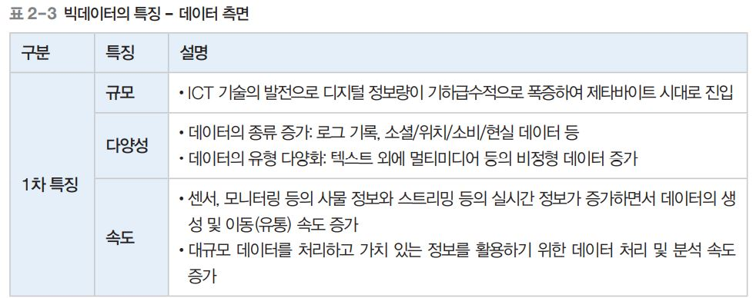
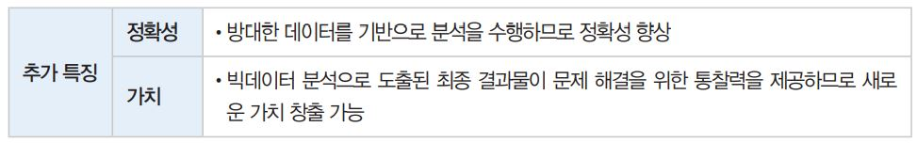
01. 빅데이터의 이해
빅데이터의 특징
    데이터 측면
      초기에는 빅데이터의 특징을 3V로 일컬어지는 규모, 다양성, 속도로 나타냄
      빅데이터를 통한 가치 창출이 중요해지면서 정확성과 가치를 추가한 5V로 나타냄

Slide 11
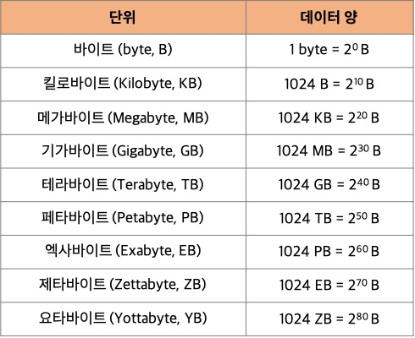
01. 빅데이터의 이해
빅데이터의 특징 3V
    크기(Volume) : 데이터 양
        페타바이트 급
    속도(Velocity) : 새로운 데이터가 생성되고 이동하는 속도
        데이터가 생성되고, 저장되며, 시각화되는 과정이 얼마나 빠르게 이뤄져야 하는지에 대한 중요성
    다양성(Variety) : 다양한 형태의 데이터
        정형 데이터, 비정형 데이터
새로운 V
    가치(Value) : 유용한 가치를 이끌어낼 수 있는가
      목표를 달성하는 데 필요한 데이터를 수집, 분석하기 위해 데이터 전략 수립 필요
    정확성(Veracity) : 수집한 데이터가 정확하고 품질이 좋은가
      노이즈 및 오류 제거를 통해 활용 데이터 품질 향상
    유효성(Validity) : 타당성
      개와 고양이 사진에서 라벨링이 잘못된 데이터라면 Validity가 없는 것
      노이즈가 많아서 개와 고양이 특징이 없다면 veracity가 없는 것
    휘발성(Volatility) : 수집 대상 데이터가 의미가 있는 기간
      얼마나 오래 저장될 수 있고, 타당하여 오랫동안 쓰일 수 있는지에 관한 것

Slide 12
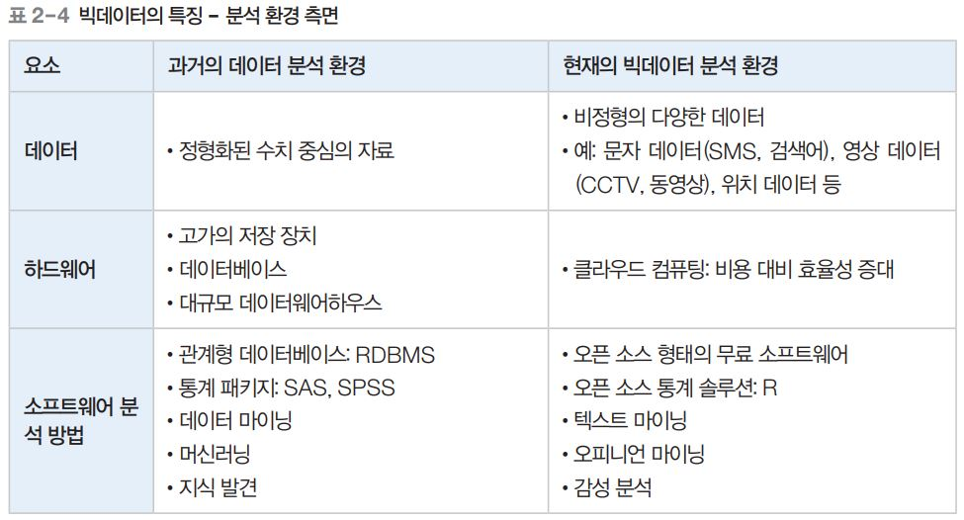
01. 빅데이터의 이해
빅데이터의 특징
    분석 환경 측면
      데이터 분석 시스템의 구성 요소인 데이터, 하드웨어, 소프트웨어 분석 방법은 분석 환경에 따라 다른 특징을 나타냄

Slide 13
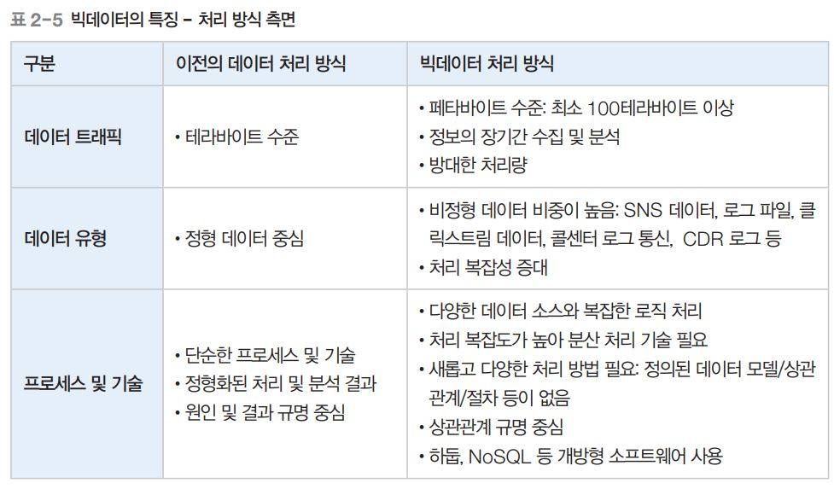
01. 빅데이터의 이해
빅데이터의 특징
    처리 방식 측면
      빅데이터는 기존 데이터베이스 관리 시스템(DBMS)으로 처리하던 것에 비해 100배 이상 많은 정형, 비정형 데이터를 처리

Slide 14
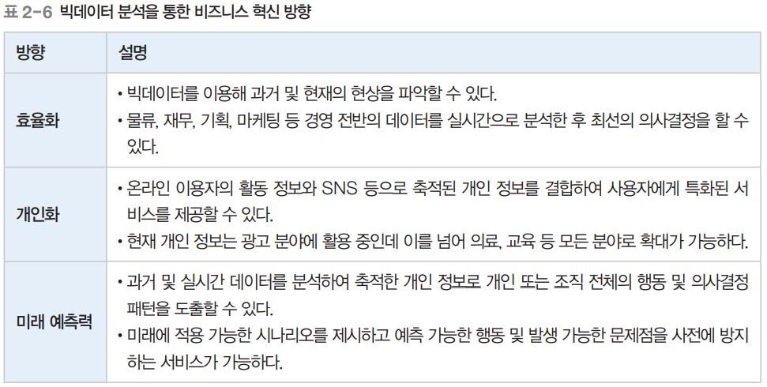
01. 빅데이터의 이해
빅데이터의 가치
    혁신과 창조의 도구
      빅데이터 분석이 제공하는 스마트 서비스는 기존 비즈니스에 효율화, 개인화, 그리고 미래 예측력을 통한 혁신을 제공
      단순히 새로운 기술이나 비즈니스 모델이 아니라 새로운 패러다임으로의 변화를 의미
      빅데이터 자체부터 이를 활용한 사용자 애플리케이션까지 광범위하여 빅데이터 플랫폼과 에코시스템으로 확장

Slide 15
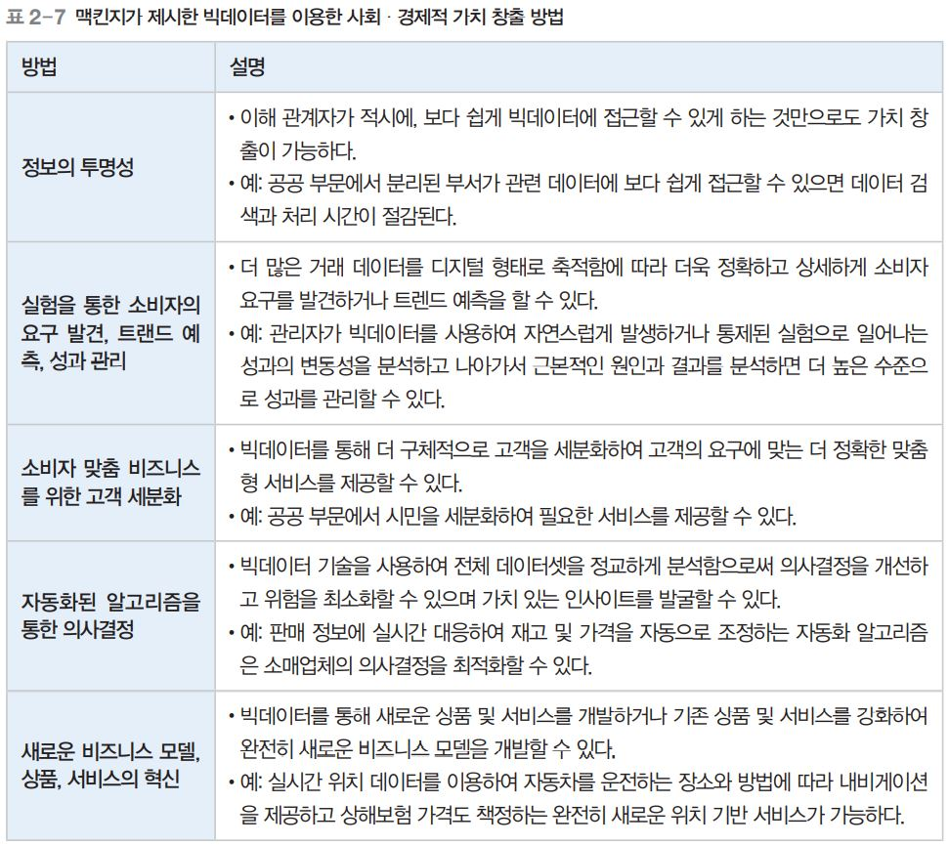
01. 빅데이터의 이해
빅데이터의 가치
    사회·경제적 가치
      빅데이터는 정치, 사회, 경제, 문화, 과학 기술 등 사회 전반에 걸쳐 가치 있는 정보를 제공
      데이터의 도입과 활용은 산업 경쟁력 제고, 생산성 향상, 혁신을 위한 새로운 가치 창출을 할 것으로 기대

Slide 16
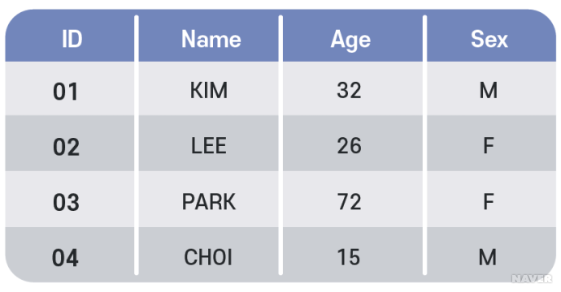
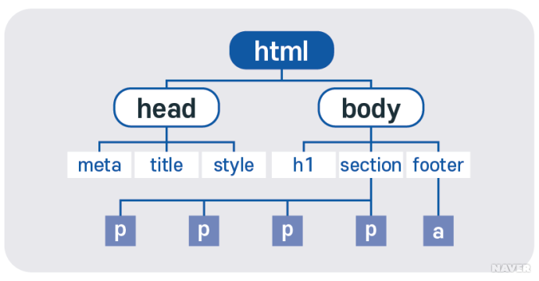
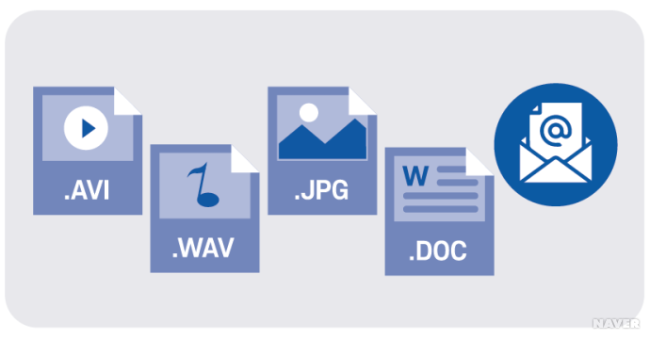
01. 빅데이터의 이해
빅데이터의 분류
    정형 데이터 (structured data)
      일정한 규칙으로 체계적으로 정리된 것으로 그 자체로 해석이 가능하여 바로 활용할 수 있음
      관계형 데이터베이스의 테이블과 같이 고정된 컬럼에 저장되는 데이터, 지정된 행과 열로 데이터의 속성이 정해져있는 스프레드시크 데이터, 콤마로 구조가 결정되는 CSV 데이터 등
      데이터 연산이 용이하다.
    반정형 데이터 (semi-structured data)
      데이터의 형식과 구조가 변경될 수 있는 데이터로 데이터의 구조 정보를 데이터와 함께 제공하는 파일 형식의 데이터
      고정된 필드에 저장되어 있지는 않지만 XML, HTML 등의 메타데이터와 스키마((데이터 개체, 속성, 관계와 이들에 대한 제약 조건들에 대한 정보)를 포함하는 것으로 파일 형태로 저장
      파일 단위로 구성되어 전송과 공유가 용이하다. 질의 처리를 위해서는 정형 데이터로 변환하여 사용한다.
    비정형 데이터 (unstructured data)
      정의된 구조가 없이 정형화되지 않은 데이터 (고정된 필드나 스키마가 없는 것)
      이진 파일 형태 (동영상, 이미지), 스크립트 파일 형태(소셜 데이터의 텍스트)
      데이터의 특징을 추출하여 반정형, 또는 정형 데이터로 변환하는 전처리(preprocessing)가 필요하다.

Slide 17
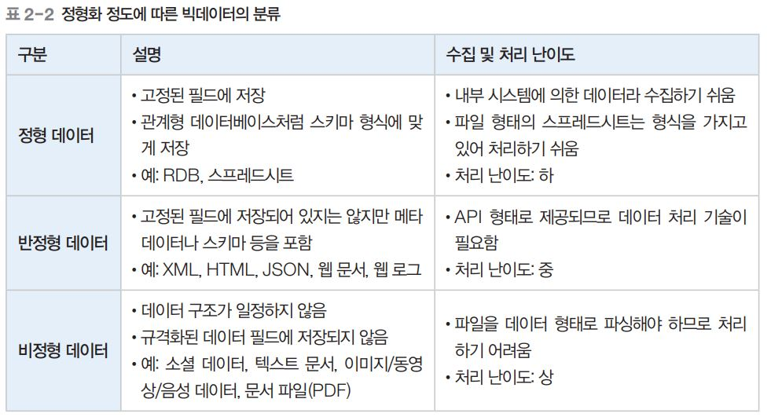
01. 빅데이터의 이해
빅데이터의 분류

Slide 18
지금까지
01. 빅데이터의 이해
  빅데이터 개념
  빅데이터 특징
    3V + new V
  빅데이터 분류
    정형 데이터
    반정형 데이터
    비정형 데이터
이제는
02. 빅데이터 활용

Slide 19
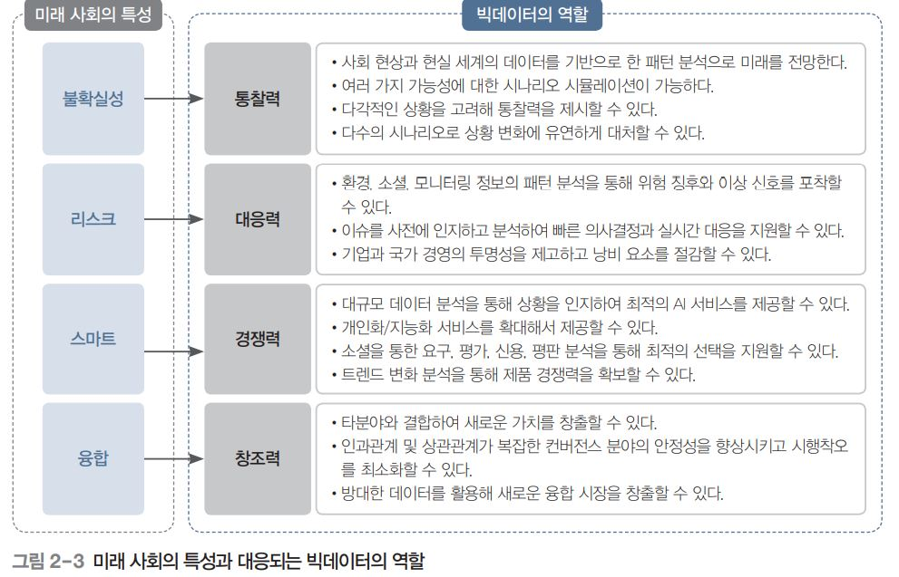
02. 빅데이터의 활용
빅데이터의 역할
      미래 사회의 특성은 불확실성, 리스크, 스마트, 융합으로 대변됨
      빅데이터를 활용해 여러 가지 가능성에 대한 시나리오 시뮬레이션을 하면 불확실한 상황 변화에 유연하게 대처 가능
      빅데이터에 기반한 정보 패턴 분석으로 리스크에 대응할 수 있음
      개인화 및 지능화된 서비스를 제공하여 삶의 질을 향상시킴

Slide 20
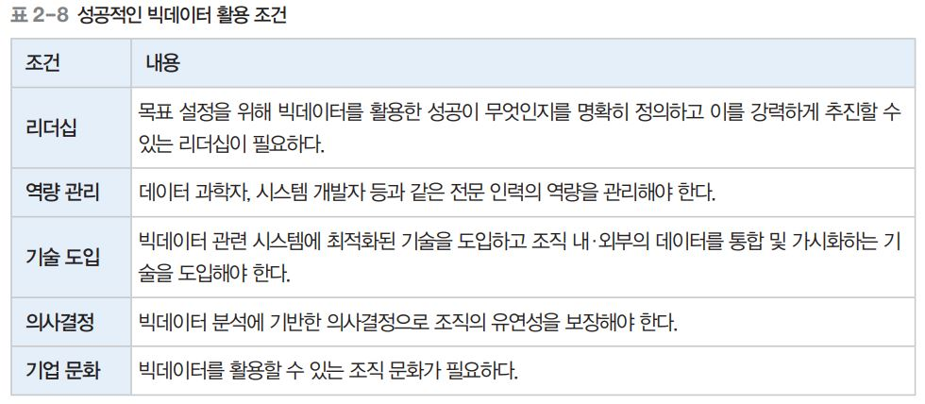
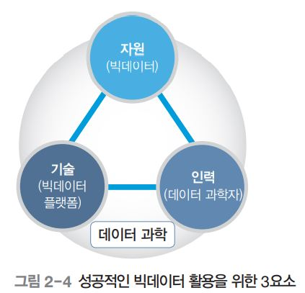
02. 빅데이터의 활용
빅데이터 활용 전략
    기업의 성공적인 빅데이터 활용
      리더십, 역량 관리, 기술 도입, 의사결정, 기업 문화가 필요 (맥아이,브린욜프슨)
      자원, 기술, 인력의 3가지 요소에 대한 전략을 수립

Slide 21
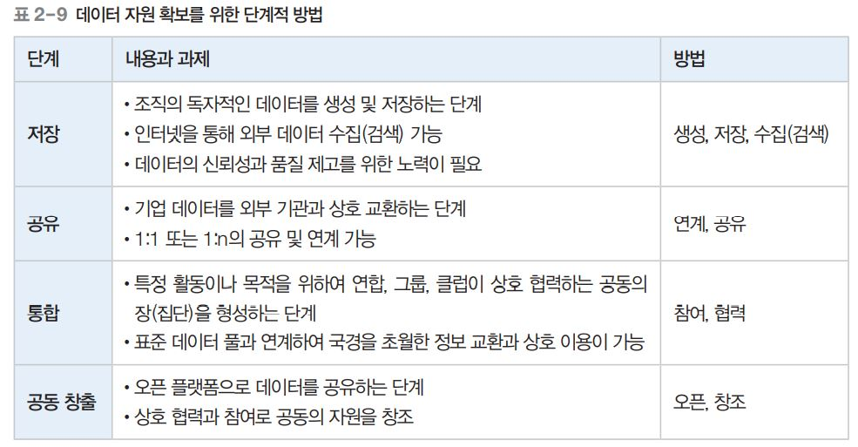
02. 빅데이터의 활용
빅데이터 활용 전략
    활용 가능한 빅데이터 발견하기
      가트너: 미래 사회에는 ‘데이터 경제 시대’가 도래할 것으로 전망
      상호 연결과 협력으로 데이터 활용 영역이 확장되면 데이터 자원이 단계적으로 무한해질 것
      그에 따라 자원을 확보하는 방안도 단계적으로 확장

Slide 22
02. 빅데이터의 활용
빅데이터 활용 전략
    빅데이터 처리 단계와 신기술 이해하기
      빅데이터는 데이터의 생성 → 수집 → 저장 → 분석 → 표현의 단계를 거치며 세부 영역과 관련 기술이 개발
      조직과 기업의 혁신 전략으로 적용할 수 있게 빅데이터 플랫폼, 빅데이터 분석 기법 및 기술에 대한 이해가 필요
      분석 기술
        통계, 데이터 마이닝, 머신러닝, 딥러닝, 자연어 처리, 패턴 인식, 소셜 네트워크 분석, 비디오·오디오·이미지 프로세싱 등
      빅데이터의 활용·분석·처리를 포함하는 인프라
        BI, DW, 클라우드 컴퓨팅, 분산 데이터베이스 (NoSQL), 분산 병렬 처리, 분산 파일 시스템 등
      빅데이터 관련 신기술
        대용량 데이터 처리를 위한 분산 처리 기술인 하둡과 인메모리, 의미 분석 기술인 데이터 마이닝, 자연어 처리,
        머신러닝, 딥 러닝, 그리고 비정형 데이터 처리를 위한 NoSQL 기술

Slide 23
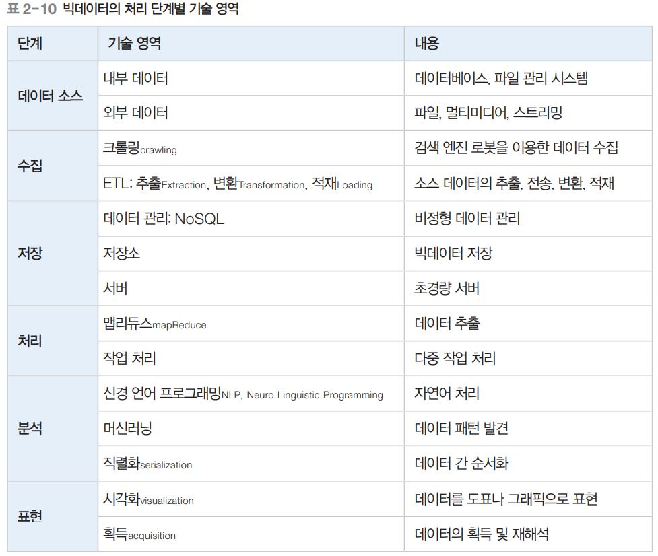
02. 빅데이터의 활용
빅데이터 활용 전략
    빅데이터 처리 단계와 신기술 이해하기

Slide 24
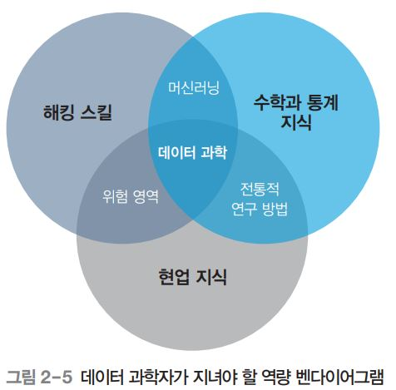
02. 빅데이터의 활용
빅데이터 활용 전략
    데이터 과학자 역량 강화하기
      빅데이터 시대에는 데이터를 분석하고 관리할 수 있는 인력에 대한 중요성이 커짐
      대규모 데이터 속에서 숨겨진 정보를 찾아내는 데이터 과학자는 ‘빅데이터 시대의 연금술사’
      존 라우치: 데이터 과학자에게 필요한 6가지 기본 자질
      수학 역량
      공학 역량
      데이터를 분석할 때 필수적인 가설을 세우거나 검증할 때 필요한 비판적 시각
      이를 잘 작성할 수 있는 글쓰기 역량
      다른 사람에게 잘 전달할 수 있는 대화 능력
      호기심과 개인의 행복
      데이터 과학자는 외부보다는 내부 인력으로 내재화하여 활용

